Slide 1
Diagnostische vragen ontwerpen

Slide 2
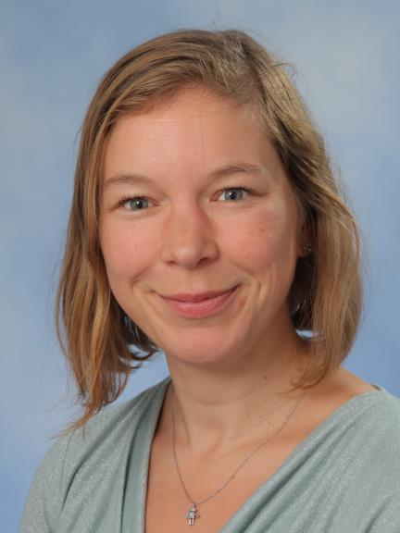
Even voorstellen
Sofie Faes Mariëlla Verhage

Slide 3
Leren is een grillig proces
Notes:
Je ziet hier zenwucellen, schakelcellen om precies te zijn. De grijze massa in onze hersenen is hiervan gemaakt. Als kennis in het lange termijn geheugen wordt opgeslagen zijn er nieuwe verbindingen ontstaan.

Slide 4
Elk brein is uniek
Notes:
Elk brein is uniek, heeft zijn eigen verbindingen, heeft zijn eigen voorkennis. Deze voorkennis bepaald voor een groot deel wat de leerlingen met nieuwe kennis doet. Helaas gebeurt het regelmatig dat er verkeerde kennis wordt opgeslagen, dan spreken we van een misconcept. Ookal geef je nog zo goed les, het is moeilijk te voorspellen wat leerlingen in hun hoofd met de kennis doen. Daarom is het belangrijk zichtbaar te maken wat er in de hoofden van leerlingen zit zodat misconcepten tijdig opgespoord en verholpen kunnen worden.

Slide 5
Formatief handelen
Het opstellen, verduidelijken en communiceren van leerdoelen
Informatie verkrijgen over het niveau van de leerling door het leren zichtbaar te maken
Activiteit die helpt bij het leerdoel te komen
Notes:
Dat is een van de redenen dat formatief handelen zoveel aandacht heeft, potentieel zo’n positief effect kan hebben

Slide 6
Op basis waarvan maak ik als docent een beslissing?

Slide 7
Diagnostische vraag
Eenduidige meerkeuze vraag
Snel te beantwoorden door álle leerlingen
Foute antwoord opties geven informatie over denkwijze leerling
Beantwoord voor docent:
Begrijpen ze dit goed genoeg om verder te gaan?
Welk type misvattingen zijn aanwezig

Slide 8
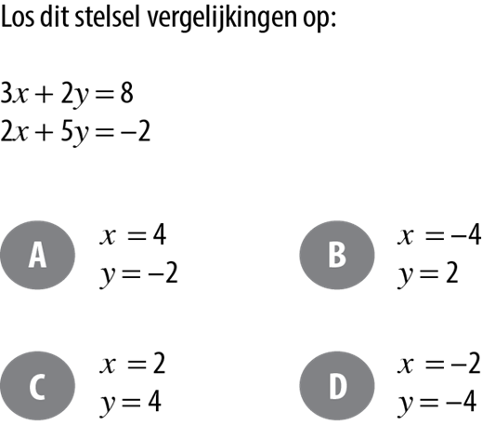
De vraag gaat over één enkele vaardigheid of concept.
Leerlingen moeten de vraag in ongeveer 10 seconden kunnen beantwoorden.
Leerling kan niet met foute strategie tot het juiste antwoord komen

Slide 9
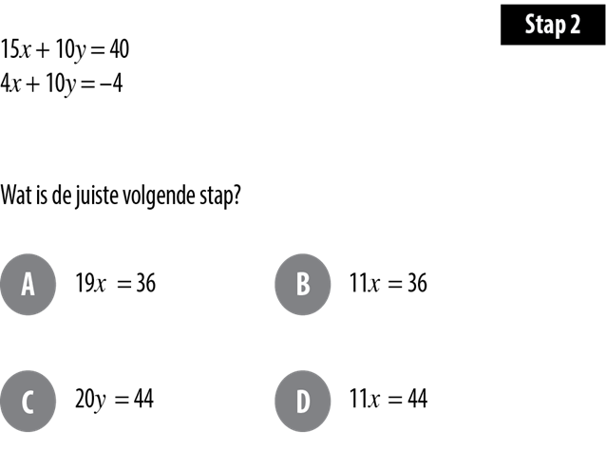
Verbeterde versie

Slide 10
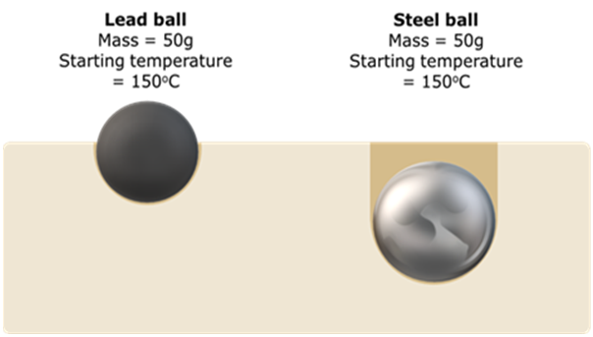
Natuurkunde vraag
1 | De loden bal start met dezelfde hoeveelheid energie/warmte als de stalen bal
2 | De stalen bal start met een hogere temperatuur dan de loden bal
3 | De stalen bal start met meer energie/warmte dan de loden bal
4 | De hoeveelheid energie/warmte in een bal van 50g hangt af van het materiaal van de bal.

Slide 11
Leerling antwoorden
 | Zeker goed | Denk dat het goed is | Denk dat het fout is | Zeker fout
De loden bal start met dezelfde hoeveelheid energie/warmte als de stalen bal | 62% | 8% | 15% | 15%
De stalen bal start met een hogere temperatuur dan de loden bal | 0% | 0% | 8% | 92%
De stalen bal start met meer energie/warmte dan de loden bal | 23% | 8% | 31% | 38%
De hoeveelheid energie/warmte in een bal van 50g hangt af van het materiaal van de bal. | 46% | 54% | 0% | 0%

Slide 12
Kennis schema’s en transfers

Slide 13
Zelf aan de slag
Criteria
Werkwijze
Eenduidige gesloten vraag
Bevraagt één concept
Binnen 10 seconden te beantwoorden
Foute opties geven informatie over denkwijze
Niet met verkeerde strategie op juiste antwoord te komen
Stel jezelf kort voor
Kies een onderwerp
Ieder bedenkt een diagnostische vraag
Schrijf jouw antwoord opties op papier
Typ de vraag in de chat
Bedenk antwoord opties bij de vraag van je collega, schijf deze op papier
Dan bespreek je de antwoorden en stel je de beste antwoord opties op

Slide 14
Welkom terug
Notes:
Groepjes kiezen om vraag en discussie te delen, 2 groepen.
Waardevol om met collega’s uit te wisselen.
Maken is best lastig.

Slide 15
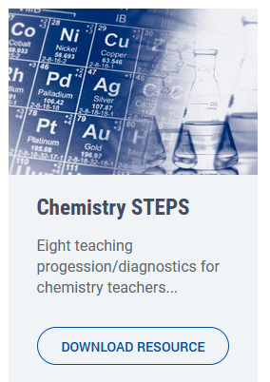
Wat er al is: ASE resource
Notes:
https://www.ase.org.uk/news/best-steps-brand-new-free-ase-resource-gcse-science-teachers

Slide 16
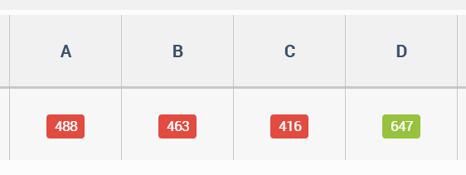
Wat er al is: diagnosticquestions.com

Slide 17
Onze eigen database?

Slide 18
Enkele vragen voor jullie
https://forms.gle/nueufNzr71TXAmY67
Notes:
https://forms.gle/nueufNzr71TXAmY67

Slide 19
Links
ASE resource: https://www.ase.org.uk/news/best-steps-brand-new-free-ase-resource-gcse-science-teachers
www.diagnosticquestions.com
Een veel grotere database van vragen bij bekende misconcepten vind je hier: https://www.stem.org.uk/best-evidence-science-teaching
Je moet hiervoor een (gratis) account aanmaken

Slide 20
Contact
Aarzel niet om contact op te nemen als je vragen of ideeën hebt
mariella.verhage@gmail.com
https://nl.linkedin.com/in/mari%C3%ABlla-verhage-060a6846
sofiefaes@hotmail.com
https://nl.linkedin.com/in/sofie-faes-52426551

